Slide 1
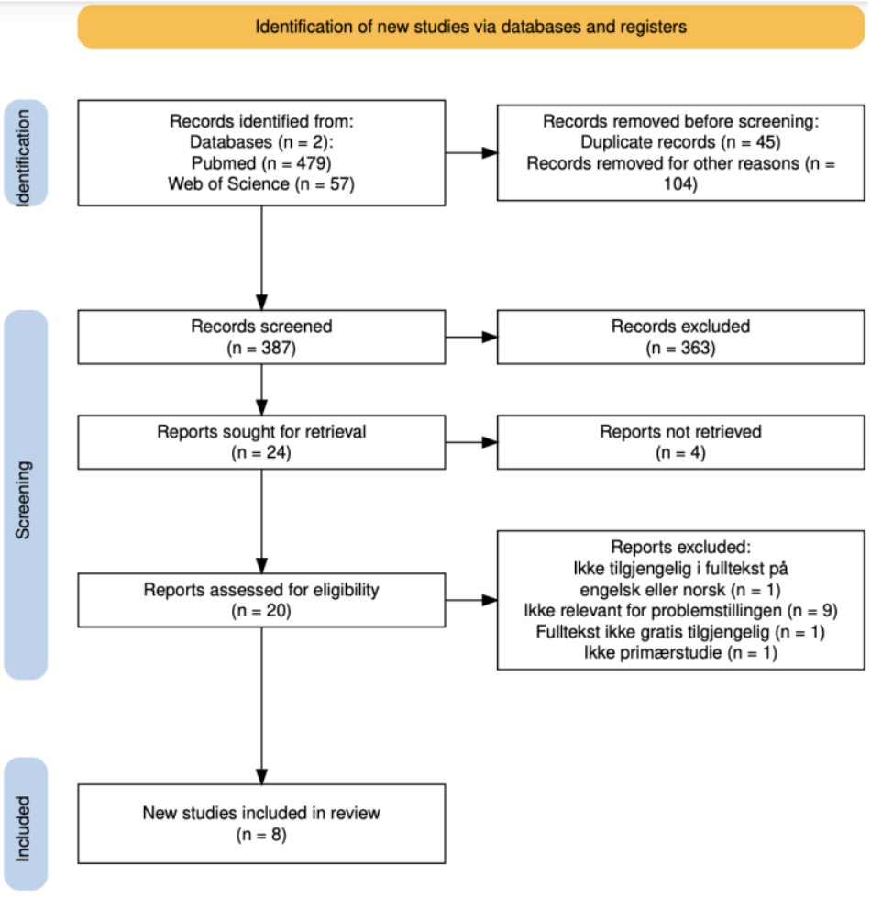
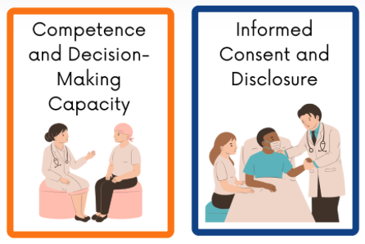
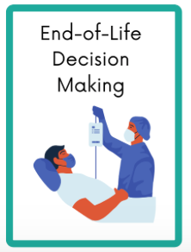

Hvilke etiske dilemma opplever medisinstudenter?
Kristina Rekve
Universitetet i Bergen
kre018@uib.no
Karoline Wangensteen Egge
Universitetet i Bergen
keg013@uib.no
En litteraturstudie om hvilke etiske dilemma medisinstudenter i den vestlige verden rapporterer å møte underveis i medisinstudiet. Våre funn indikerer at studentene opplever et bredt utvalg av etiske dilemma som kunne kategoriseres i de fire etiske prinsippene. I tillegg ble unike dilemmaer tilknyttet studentrollen
i klinisk møte med pasienter, pårørende og veiledere identifisert.
Introduksjon
I klinisk arbeid med pasienter må helsepersonell forholde seg til mange etiske dilemmaer, og det er liten grunn til å tro at noe annet gjelder for medisinstudenter. Det finnes mye litteratur om hvilke etiske dilemmaer ferdigutdannede leger opplever, men mindre kjent er hvilke etiske dilemmaer medisinstudenter opplever underveis i studiet.
Formål
Målet med litteraturstudien er å undersøke relevant litteratur for å kartlegge hvilke etiske dilemmaer medisinstudenter opplever underveis i studiet.
Metode
Vi utførte systematiske litteratursøk i databasene PubMed og Web of Science. Deretter ble alle resultatene fra søket screenet etter forhåndsbestemte inklusjons-og eksklusjonskriterier. Totalt 8 artikler ble inkludert. Utvalgt litteratur ble deretter nøye gjennomlest, analysert og resultatene fremstilt i 5 hovedkategorier og 22 underkategorier.
Resultater
Resultatene fra studien viser at medisinstudenter står ovenfor et bredt utvalg av etiske dilemma, som berører ulike etiske prinsipper. Dilemmaene ble videre inndelt i 5 kategorier; Autonomi, Velgjørenhet, Ikke-skade, Rettferdighet og Kommunikasjon og profesjonalisme. De hyppigst gjentagende etiske dilemmaene falt inn under kategoriene Autonomi, Ikke-skade og Kommunikasjon og profesjonalitet.
Felles for alle inkluderte artikler var at de tok opp studentspesifikke dilemmaer, hvor en gjentakende problemstilling var manglende innhenting av samtykke og usikkerhet tilknyttet dette. Et annet hyppig forekommende dilemma var prosedyrelæring på pasienter uten tilstrekkelige ferdigheter eller supervisjon.
Studien viser at mange medisinstudenter ikke tør å stille kritiske spørsmål eller handle i situasjoner de identifiserer som etisk krevende, blant annet grunnet det medisinske hierarkiet, av respekt for veiledende lege, frykt for konsekvenser, ønske om å lære og for å beskytte seg selv.
Konklusjon
Medisinstudentene beskrev mange og varierte etiske dilemmaer, både velkjente medisinske, og dilemmaer spesifikt tilknyttet rollen som student i klinikken. Det finnes imidlertid få studier og begrenset litteratur som omhandler hvilke etiske dilemmaer medisinstudenter møter underveis i studiet. Mer kunnskap om temaet kan være viktig i planleggingen av etikkundervisningen på medisinstudiet, for å gjøre studentene bedre rustet til å håndtere vanlige etiske dilemmaer de kan møte på studiet i praksis.
Figur 1: PRISMA flytdiagram for utvelgelse av artikler.
Referanse:
Medisinsk illustrasjon: https://www.themedicportal.com/application-guide/medical-school-interview/medical-ethics/medical-ethics-autonomy/
TUSEN TAKK
Vi vil rette en stor takk til veileder Ingrid Miljeteig, professor ved Institutt for Global helse og Samfunnsmedisin UiB, for god veiledning underveis i arbeidet med litteraturstudien.

